Slide 1
MAVZU: Xotira
Reja:
1.
Xotira haqida tushuncha
2.
Xotira turlari
3.
Xotira tasavvurlari
4.
Xotira borasidagi nazariyalar

Slide 2
Xotira haqida tushuncha
Xotira biz ilgari idrok qilgan, boshdan kechirgan va bajargan ishlarimizni yodda saqlash, keyinchalik ulami eslash yoki xotirlash jarayoni dir. Biz har kuni yangi narsalarni bilamiz, kun sayin bilimlarimiz boyib boradi. Xotira faoliyatida shaxsning g’oyaviy yo’nalishi katta o’rin egallaydi. Bu yo’nalish uning faoliyatini hayot sharoiti ta'sirida shakllantiradi. Kishi o’zining shu faoliyati uchun muhim bo’lgan voqea, hodisalami yaxshi eslab qoladi. Aksincha, kishi uchun kam ahamiyatga ega bo’lgan narsalar yomon esda qoldiriladi va tezda unutib yuboriladi. Shu o’rinda xotira borasidagi ta'riflarga qaytsak, ko’pgina adabiyotlarda xotira tushunchasi quyidagicha ta'riflanadi. "Indvidning o’z tajribasida esda olib qolishi, esda saqlashi va keyinchalik uni yana esga tushirishi xotira deb ataladi".

Slide 3
Xotiraning nerv-fiziologik asoslari
Esda olib qolish nerv tizimining egiluvchan, ya'ni o’zgaruvchanlik, qo’zqatuvchilar ta’sirida o’zida go’yo bir iz qoldirisb, saqlash imkoniyati tufayli yuzaga keladi. Har qanday insonning miyasi egiluvchaniik xususiyatiga ega bo’lib, uning darajasi har xil bo’ladi. Shaxs xotirasining sifati miyaning faolligi va turli faoliyatga to’g’ridan-to’g’ri bog’liq ravishda rivojlanadi. Atrofhi o’rab olgan borliqni faol biluvchi kishi o’z miyasi faoliyatini to’xtovsiz kuchaytiradi. Shu bilan birga uning egiluvchaniik darajasini oshiradi. Miya egiluvchanligi vaqtincha pasayishi, xotira samarasining susayishi, ba’zi paytda odamning toliqishiga sabab bo’ladi. Dam olgandan keyin yana tiklanadi. Odatda miya egiluvchanligi yosh o’tishi bilan susayadi. Masalan. keksa kishilar gaplaridan adashib ketadi, ilgari gapirganlari sedan chiqib, o’sha gapni takrorlayveradilar. Miya egiluvchanligining ko’rsatkichi bosh miya po’stlog’ida muvaqqat nerv aloqalarini tezlikda vujudga kelishi, davomli saqlanishi va ulaming tez, oson jonlantirilishi hisoblanadi. Muvaqqat nerv aloqalari assosiasiyalarni hosil qiluvchi fiziologik mexanizmdir.

Slide 4
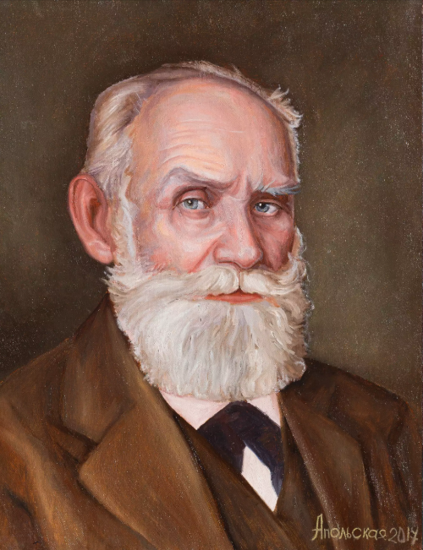
I.I.PAVLOV NAZARIYASI
" Muvaqqat nerv bog’lanishlari - deb yozadi I. P. Pavlov hayvonot olamida va bizning o'zimizda ham b o ’ladigan eng umumiy fiziologik hodisadir. Shu bilan birga и psixik hodisa hatndir, turli-tuman harakat; taassurot be ’Imasa harflar, so zla r va fikrlar о ’rtasida paydo bo ’ladigan bog’lanishlar-ki, bu bog’lanishlamipsixologlar assosiasiyaiar deb ataydilar”
I.I.PAVLOV

Slide 5
Xotira, ya’ni esda olib qolish, idrok qilinayotgan narsalardan hosil bo’lgan
obrazlar o’rtasida assosiasiyalaming yuzaga kelishidan iboratdir.
Inson xotirasidagi assosiasiyalar 3 turga ajratiladi.
yondoshlik assosiasiyasi
o’xshashlik assosiasiyasi
Qarama-qarshilik assosiasiyasi

Slide 6
Assosiasiyalar ta’rifi
Yondoshlik assosiasiyasining asosida vaqt va fazoviy munosabatlar yotadi.
Boshqacha qilib aytganda, yondoshlik assosiasiyasi bir necha narsa yoki hodisalami
ayni bir vaqtda yoki ketma-ket idrok qilishdan hosil bo’ladi.
Hozirgi paytda idrok qilinayotgan narsa bilan ilgari idrok qilingan narsa
o’rtasida ma’lum o’xshashlik bo’lsa, bu narsalar o’rtasida o’xshashlik assosiasiyasi
hosil bo’ladi.
Hozirgi idrok qilinayotgan narsalar bilan ilgari idrok qilinayotgan narsalar
o’rtasida qarama-qarshi belgilar va xususiyatlar bo’lsa, bunday narsalar o’rtasida
qarama-qarshilik assosiasiyasi yuz beradi.

Slide 7
XOTIRA TURLARI
Xotira insonning holati va faoliyatining barcha sohalarida qatnashishi tufayli
uning namoyon bo’lish shakllari, holaflari, shart-sharoitlari, omillari ham xilma-xil
ko’rinishga egadirlar. Odatda xotiiani muayyan turlarga ajratishda eng muhim asos qilib uning tavsifnomasi sifatida esda olib qolish, esda saqlash, esga tushirish, unutish singari jarayonlami amalga oshiruvchi faoliyatining xususiyatlariga bog’liqligi olinadi. Shu o’rinda ta'kidlash joizki, ayrim darsliklarda xotira turiari turlicha klassifikasiya qilinadi.
Jumladan, A.V. Petrovskiy tahriri ostida chiqqan "Umumiy
psixologiya" darsligida quyidagi klassifikasiya uchraydi:
> Faoliyatda ko'proq sezilib turadigan psixik faollikning xususiyatiga qarab:
harakat, emosional, obrazli va so’z mantiq xotira.
> Faoliyatning maqsadlariga ko’ra: ixtiyorsiz va ixtiyoriy xotira.
> Materialni qancha vaqt esda olib qolish va esda saqlash muddatiga ko’ra:
qisqa muddatli, uzoq muddatli va operativ xotira.

Slide 8
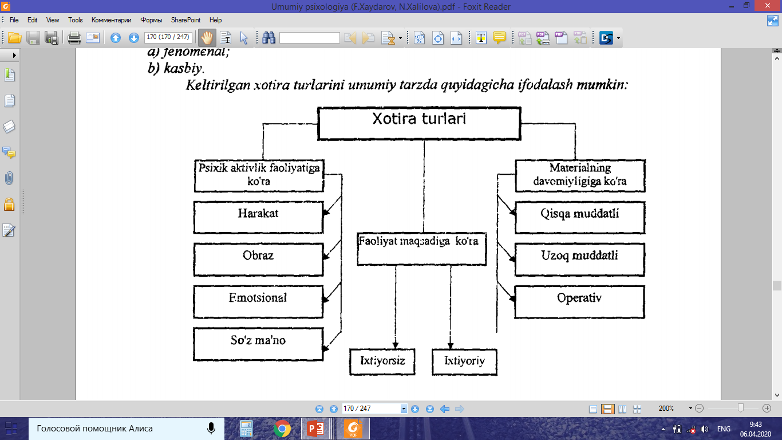

Slide 9
HARAKAT XOTIRASI
Harakat xotirasi - inson faoliyatining har bir turida ruhiy faollikning u yoki bu ko’rinishlarini ustunlik qilishida kuzatiladi. Masalan, harakat, hissiyot, idrok, aqlzakovat kabi ruhiy faoliyatning ko’rinishlari mavjuddir. Ana shu ruhiy faollik turlarining har biri tegishli harakatiarda va ulaming mahsulotlarida o’z ifodasini topib harakatlarda,hissiy kechinmalarda, tuyg'ularda, obrazlarda, timsollarda, fikr va mulohazalarda aks etadi. Turli harakatlar va ularning bajarilishi tartibi, teziigi, sur'ati, izchilligi va boshqalami esda qoldirish, mustahamlash, esga tushirishdan iborat xotira turi harakat xotirasi deb ataladi.
Mazkur xotira turining g’oyat ahamiyati shundan iboratki, u yurish, yozish, ifodali harakat malakalari bilan bir qatorda har xil amaliv mehnat
malakalarini tarkib toptirishning asosini tashkil qiladi. Agar insonda harakat xotirasi bo’lmaganda edi, o’zini har gal ’’boshdan boshlabM o’rganar edi. Figurali uchish, langar bilan sakrash, gimnastika. chopish, xatti-harakatiar, badiiy gimnastika bilan shug’ullanish harakat xotirasini taqozo etadi.

Slide 10
His-tuyg’u yoki hissiyot xotirasi.
Bu xotira his-tuyg'ular, ruhiy kechinmaiar, hissiyotlar, ehtiyojlarimiz va qiziqishlarimiz qanday qondirilayotganligidan,
atrofimizdagi narsa va hodisalaming xususiyatiga nisbatan munosabatimiz qay tarzda amalga oshirilayotganligidan doimo xabar berib rurish imkoniyatiga ega. Shuning uchun har bir kishining hayoti va faoliyatida hissiy xotira turi juda katta ahamiyat kasb etadi.
Voqelikdagi narsa va hodisalardan, o’z-o’zimizga bo’lgan
munosabatlarimizdan kelib chiqadigan yoqimli hamda yoqimsiz kechinmalami esda qoldirish, esda saqlash, esga tushirishdan iborat xotira turi hissiy xotira turi deb ataladi. Boshimizdan kechirgan va xotiramizda saqlanib qolgan hissiyotlar harakatga undovchi va o’tmishda salbiy kechinmalarga ega bo’lgan harakatlardan saqlanib qoluvchi signal tarzida namoyon bo’ladi.

Slide 11

OBRAZLI XOTIRA
Obrazli xotira - tasawurlar va turmush manzaralari, shuning bilan birga, tovushlar, ta'mlar, ranglar shakllar, bilan bog’liq bo’lgan xotira turidir. Obraz xotirasi deb yaqqol mazmunni, binobarin, narsa, hodisalaming aniq obrazlarini, ulaming xususiyatlari va bog’Ianishlarini esda qoldirish, ongda mustahkamlash hamda zaruriyat tug’ilganida esga tushirishdan iborat xotira turiga aytiladi. uyidagilardan iborat.
Izchil obrazlar sensor xotiraning eng sodda ko’rinishi yoki shakli izchil obrazlardan iboratdir. Izchil obrazlaming namoyon bo'lish hodisasi quyidagilardan tuziladi: agar sub’ektga bir necha daqiqa oddiy qo’zg’atuvchi yuboriIsa, jumladan 10-15 sekund yorqin qizil kvadratga qarab turish taklif etilsa, so’ng tekshiruvchi oldidan kvadrat olib quyi Isa, u qizil kvadrat o’mida xuddi shunday geometrik shakl izini ko’rishda davom etadi.

Slide 12
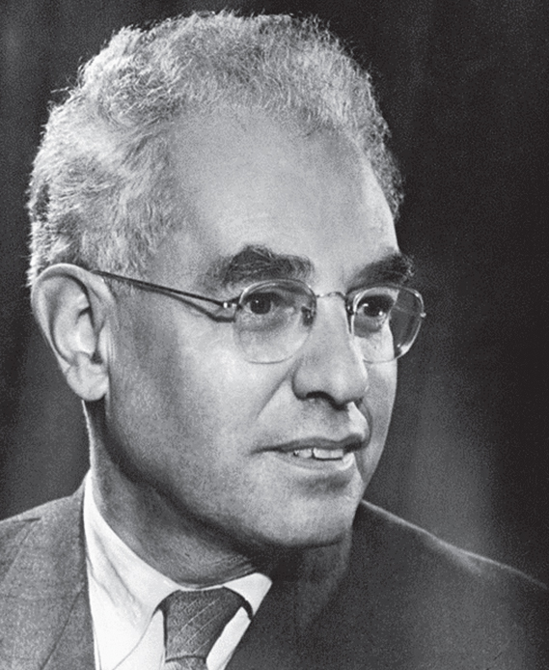
Eydetik obrazlar
Rus psixologiyasida eydetik obrazlaming namoyon bo’lish hodisasi A.R. Luriya tomonidan ko’p yillar davomida o’rganilgan va shunga ko’ra eydetik xotiraning individual tipologik xususiyatlari chuqur ta'riflab berilgan. Eydetik obrazlar harakatianish xususiyatiga ega bo’lib, sub’ektlaming oldiga qo’yilgan vazifa va uning tasawurlari ta’siri ostida o’zgartirish mumkin.
A. R. LURIYA

Slide 13
SO’Z-MANTIQ XOTIRASI
So’z-mantiq xotirasi mazmunini fikr va mulohazalar, aniq hukm hamda
xulosa chiqarishlar tashkil etadi. Insonda fikr va mulohaza turli xil shakllar
yordamida ifodalanganligi tufayli ulami ifodalash faqat o’zlashtiriJayotgan
materiallaming asosiy ma'nosini izohlash, talqin qilib berish yoki ulami so’zma-so’z ifodalanishini aynan avtib berishga qaratilgan bo’iishi mumkin. Agar ma’lumot, axborot, xabar, material ma’no jihatidan qayta ishlanmasa, u holda materialni so’zmaso’z o’zlashtirish, mantiqiy o’rganish bo’lmasdan, balki aksincha mexanik esda olib qolishga aylanib qoladi.
So’z-mantiq xotirasining vujudga kelishida birinchi signal bilan bir qatorda ikkinchi signallar tizimi asosiy hisoblanadi. Chunki so’z mantiq xotirasi faqat insongagina xos bo’lgan xotiraning maxsus turi hisoblanib, bu xotira turi o’zining sodda shakllari bilan hayvonlarga ham taalluqli bo’lgan harakat, his-tuyg’u va obrazli xotiralardan sifat, ham miqdor jihatdan keskin farq qiladi.

Slide 14

XOTIRA JARAYONLARI
Xotira faoliyati esda qoldirishdan boshlanadi. Esda qoldirish idrok qilingan narsa va hodisalami miya po’stida iz hosil qilishdir. Uning fiziologik asosi miya po’stida muvaqqat nerv bog’lanishining vujudga kelishidir. Esda qoldirish o’zining
faolligi jihatidan ikkiga bo’linadi:
a) ixtiyoriy esda qoldirish;
Ixtiyorsiz esda qoldirishda oldindan maqsad quyilmaydi, mavzu tanlanmaydi
va iroda kuchi sarfianmaydi. O’zining go’zalligi, hissiy ta’sirchanligi, hajmi,
harakatchanligi, teziigi, shakli va boshqa xossalari bilan farq qiladigan narsa va
hodisalar ixtiyorsiz esda qoladi.
b) ixtiyorsiz esda qoldirish.
Ixtiyorsiz esda qoldirish inson hayotida katta ahamiyatga ega bo’lib, undan ortiqcha harakat talab qilmagan holda hayotiy tajribalami kengaytiradi va boyitadi. Biroq ixtiyorsiz esda qoldirish tez bo’lsa ham ko’pincha noaniq bo’ladi, bunday esda olib qolingan narsa va hodisalar keyinchalik yanglish esga tushiriladi.

Slide 15
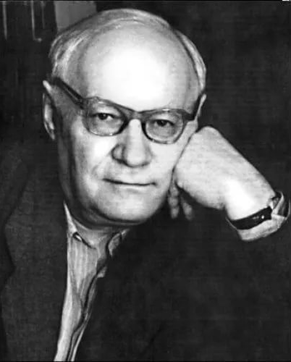
Ixtiyorsiz esda olib qolish
Esda olib qolishga hech qanday yo’nalish berilmay, materialni yaxshi olib qolinishi kishining jadal faoliyati bilan bog’liq. Ixtiyorsiz esda olib qolish faol
irodaviy kuch sarflash hisobiga amalga oshadi. A.A.Smirnov ma'noli materialni esda olib qolislming bolalar uchun yengil ko’chishi ulaming yosh xususiyatlariga bog’liq narsa emasligini ta’kidlab o’tadi. Chunki bolalar hali tushunib olmagan materialni go’yo ma'nosi yashirinib yotgandek qabul qiladilar. Matn ma'nosining noma'lumligi unga nisbatan qiziqish, bilishga intilish mazmunini izlashga talabchanlikni uyg’otadi. Odatda ma’nosiz so’zlami laboratoriya sharoitiga qaraganda kundalik turmushda puxtaroq eslab qolinadi.
A. A. SMIRNOV

Slide 16
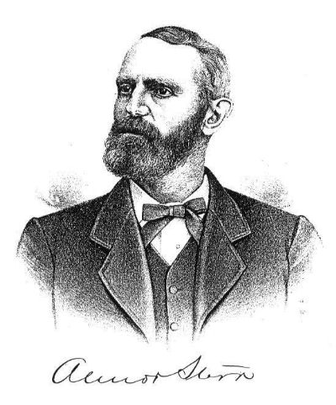
Vilyam Shtem nazariyasi
Nemis psixologi Vilyam Shtem (1871-1938) fikricha, bolalarda ham katta yoshdagi odamlarda ham ma’nosiga tushunib o’zlashtirishga nisbatan mexanik egallash kam miqdordir. Bu mulohaza haqiqatdan ham to’g’ri, Meymon fikriga ko’ra, inson ulg’ayishi bilan ma’no siz materialni esda olib qolish kamayib boradi va kam samara beradi, lekin ma'noga ega bo’lgan bilimlami esda olib qolishi esa sezilarli darajada rivojlanib boradi. Shunga o’xshash omillar boshqa psixologlar tomonidan ham to’plangan bo’lib, bu haqda boy materiallar umumiy psixologiya
xrestomatiyalarida o ’z aksini topgan.
V. SHTEM

Slide 17
Esda olib qolishda assosiasiyalaming ahamiyati muhimdir. Buning uchun esda
olib qolish jarayonining bog'lanishlari paydo bo’lish sur'atini aniqlash maqsadida
ular xususiyatlariga binoan quyidagi:
Sabab oqibat bog’lanish.
Bo’lak va yaxlit munosabati.
Qarama-qarshilik munosabati.
Inkor etish holati.
Adekvat yoki aniqlik.

Slide 18
Xotiradagi individual farqlar
Xotira jarayonlaridagi individual farqlar esda qoldirishning tezligida,
aniqligida, mustahkamligida va qayta esga tushirishga tayyorligida ifodalanadi. Bu
farqlar malum darajada nerv faoliyati tiplarining xususiyatlari bilan, qo’zg’alish va
tormozlanish jarayonlarining kuchi va harakatchanligi bilan bog’liqdir. Individual
farqlar yana shunday hollarda namoyon bo’ladiki, ba'zi odamlar obrazli materiallami,
rang, tasvir, narsa, tovushlami samarali va mustahkam esda olib qoladilar.
Bundan tashqari xotirlash va esda qoldirish jarayonlarida analizatorlaming
qatnashishiga qarab, xotira quyidagi tiplarga ajraladi:
Ko’rish
Eshitish
Harakat
Aralash xotira

Slide 19
Xotira borasidagi nazariyalar
Bioximik nazariya tashqi ta'sir ostida nerv hujayralarida yuz beradigan
o’zgarishiami qayd qilish va xotira jarayonida DNK va RNK ahamiyatini aniqlashga
qaratilgandir. DNK xotirani genetik tug’ma tashuvchi sifatida, RNK esa individual
xotiraning ontogenetik asosi sifatida qabul qilinadi.
Adabiyotlarda keltirilishicha, navbatdagi nazariya xotira jarayonlari asoslari haqidagi fiziologik nazariyadir. Vaqt oraliqida esda olib qolish, saqlash va esga tushirish xotiraning asoslari fiziologik nazariyasini tashkil qiladi. Har qanday tashqi ta'sir nerv tizimida izsiz o’tmaydi va q?ndaydir "iz" qoldiradi. "Iz"ning fizik ta'siri qayta impuls harakatini engillashtiradi.
A.N.Leontev, N.I.Zinchenko. A.A.Smimovlar tomonidan faoliyat nazariyasi ilgari surilib, turli tasawurlar orasidagi bog’liqlik esda olib qolingan materialning
qandayligiga emas, balki odamning u bilan nima qilishiga bog’liqdir.
Xuddi shu davr xotira psixologiyasida keskin burilish nuqtasini vujudga keltiradi. Akademik I.P.Pavlov shartli reflekslarni o’rganishning ilmiy metodini taklif
etadi, bu narsa o’z navbatida bosh miya yarim sharlarida yangi bog’lanishlar paydo bo’Iishiga va mustahkamlanishning asosiy fiziologik mexanizmlarini tekshirish imkoniyatlarini tug’dirdi.

Slide 20
E’TIBORINGIZ UCHUN RAHMAT!!!

